Slide 1
WEEKLY REPORT
时间：06-26
报告者：崔海涛
导师：黄超(研究员)

Slide 2
OutLine
What feature format is?
Feature
target function
Term explain
Processing flow

Slide 3
What feature format is?
Feature format
如Sub:0 sbar:1 xxc:that ydc:== > 最终是00_00000000_0000
00:代表句子总种类
00000000:句子主要特征，如引导词
0000:代表特殊类型的特征
无引导词其权重会增大

Slide 4
OutLine
What feature format is?
Feature
target function

Slide 5
Feature
Subject_number → {0:表示小于等于0.9,1:表示大于0.9}
SBAR → {0:表示parsing_tree无sbar,1表示parsing_tree有sbar}
Ljc→{0:表示无连接词，1:表示递进连接词，2:转折连接词，3:选择连接词，4:因果连接词}
XXC → {0:表示定语从句的先行词,1:表示非定语从句的先行词}
YDC→{0:表示表语从句的引导词,1:表示非主语从句的因此}
XXC → {0:表示表语从句的先行词,1:表示非主语从句的先行词}
YDC→{0:表示表语从句的引导词,1:表示非主语从句的因此}
XXC→{0:表示表语从句的先行词,1:表示非主语从句的先行词}
YDC→{0:表示表语从句的引导词,1:表示非主语从句的因此}
…
YDC→{0:表示方式状语从句的引导词,1:表示非方式状语从句的因此}
特殊关键词及位置→{1:表示方式状语从句的引导词,1:表示非方式状语从句的因此}如：the way [6-9](I'm talking to you just the way I'd talk to a boy of my own.)
…

Slide 6
OutLine
What feature format is?
Feature
target function

Slide 7
target function
F(x) = w_{1*}c₁ +w_{2*}c₂ + …… +w₂₀*c₂₀(w₀ > 0,w_{n} 表示权重,c_{n} 表示根据特征划分的类)
决策方法:W_{20X16} X C₁₆

Slide 8
OutLine
What feature format is?
Feature
target function
Term explain

Slide 9
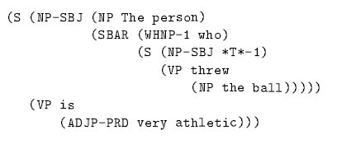
Term explain
SBAR
SBAR is used for relative clauses and subordinate clauses.

Slide 10
OutLine
What feature format is?
Feature
target function
Term explain
Processing flow

Slide 11
Processing flow
FLOW CHAT

Slide 12
THANK

